Slide 1
基于知识库的语义搜索系统的设计与实现
报告人：柯叶青
导师：魏峻
指导导师：刘杰
Notes:
各位老师好，我毕设的题目是基于知识库的语义搜索系统的设计与实现。

Slide 2
提纲
研究背景
选题意义
相关技术的研究现状
研究内容与解决方案
研究问题
如何构建知识库
如何进行语义搜索
关键研究点
基于模式和领域知识分词技术的知识提取
可定制的基于标签的知识组织方式
语义搜索的优化
智能简历搜索系统的设计与实现
总结与下一步工作
Notes:
我将从以下四个部分介绍。首先介绍研究背景，接着是研究内容与解决方案，然后是智能简历系统的设计与实现，最后总结并提出下一步工作。

Slide 3
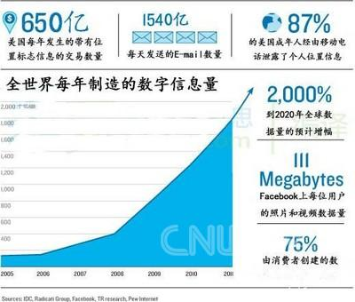
选题意义
搜索引擎的研究背景：
随着互联网的普及，网络信息成指数级增长。
如何快速准确的找到有效信息？
搜索引擎技术应运而生。
搜索引擎的发展状况：
第一代
Yahoo为代表，人工目录分类导航的搜索
缺点：人工建立，检索相关性差
第二代
Google为代表，使用网络爬虫搜集信息，采用关键词匹配和特殊排序算法的搜索
缺点：采用机械的关键词匹配算法，无法理解检索内容
第三代
引入语义搜索使检索更加智能。从互联网上挖掘知识碎片，自动构建成知识库，从根本上改善搜索效率
处于探索阶段
google
2012年收购了Freebase，推出知识图谱的新一代智能搜索模式
微软
2008年收购了语义搜索引擎Powerset，提高Bing搜索质量
百度
2009年就开始涉足语义搜索，推出阿拉丁平台以及百度知心。
搜狗
推出了知识图谱产品“知立方”以及知识图谱云服务。
Notes:
随着互联网普及，信息成爆炸式增长，如何从海量的数据中找到用户需要的信息呢？
这时，搜索引擎应运而生。
发展状况经历已三个阶段
最早，雅虎采用人工目录分类导航的形式，但这个过程需要人工建立，检索的相关性差
接着，谷歌提出了使用网络爬虫自动的搜集信息，并采用关键词以及特殊的排序算法实现全文搜索。但无法对检索内容进行理解。
现在，各大研究机构以及企业都在研究如何使搜索更加智能。语义搜索是大家最为关注的方法。
微软
谷歌
百度
搜狗

Slide 4
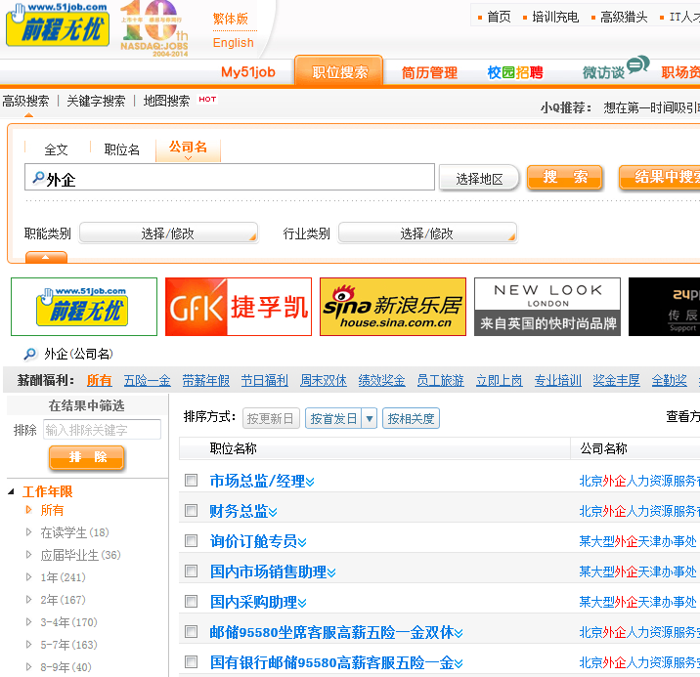
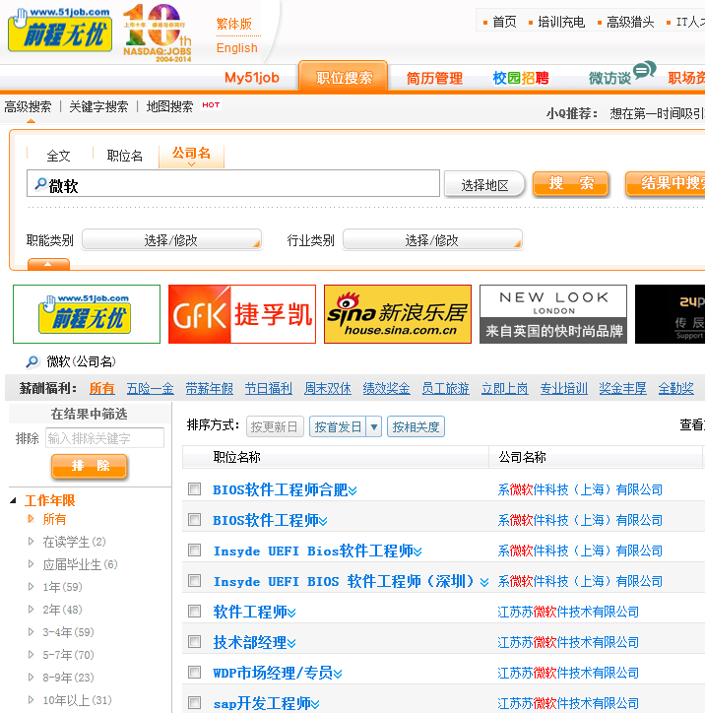


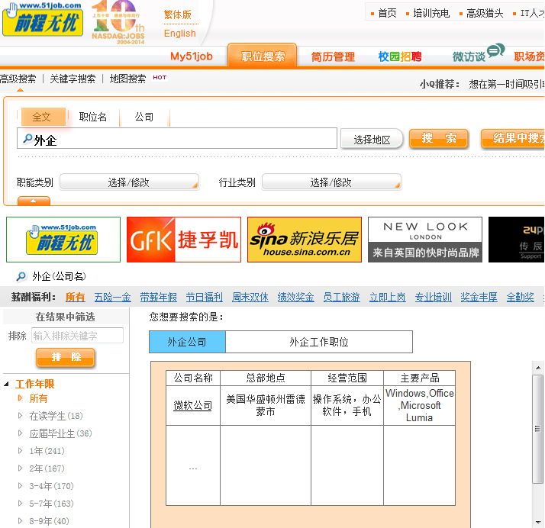
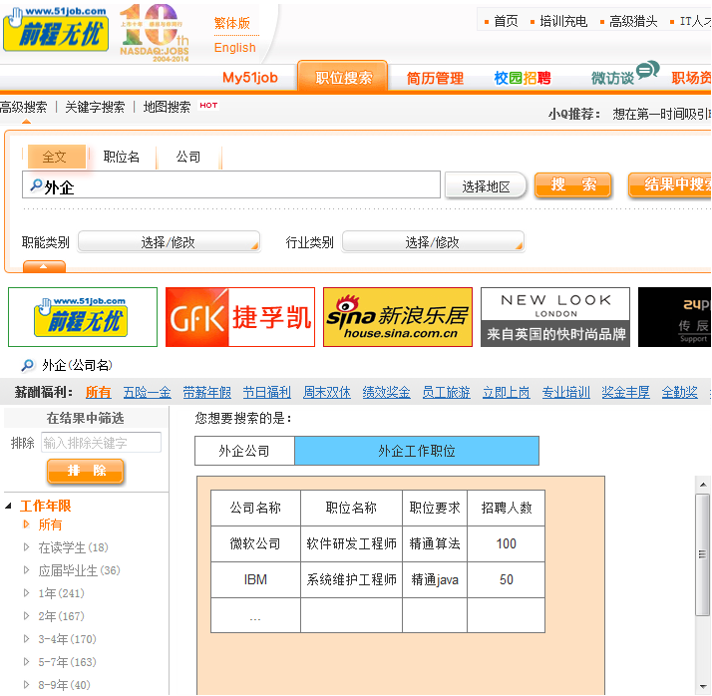
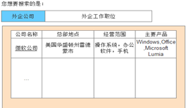
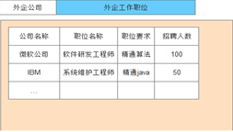
选题意义
现在很多垂直网站都处于第二代搜索引擎阶段
如何改善垂直网站的搜索质量?
召回率低！！！
精确率低！！！
引入语义搜索，召回率和精确率明显得到提升！！！
Notes:
然而，现有的很多垂直网站，以及企业的搜索系统都处于第二代搜索引擎，只是机械的进行关键词匹配。
例如，求职者想在“前程无忧”上搜索“外企”职位。
只会返回匹配上“外企”的单位，像“微软”这样的外企未被返回，存在召回率低的问题。
同时，输入“微软”，错误的匹配上了“江苏 苏薇 软件公司”，存在正确率低的问题。

Slide 5
提纲
语义搜索
语义网
RDF
知识库构建
分词技术
标签技术
研究背景
选题意义
相关技术
研究内容与解决方案
关键的三个问题
基于模式和领域知识分词技术的知识提取
可定制的基于标签的知识组织方式
语义搜索的优化
智能简历搜索系统的设计与实现
参考文献
Notes:
介绍完选题的意义之后，我接下来介绍语义搜索相关技术的研究现状。

Slide 6
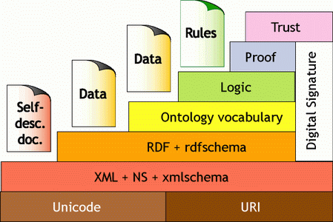
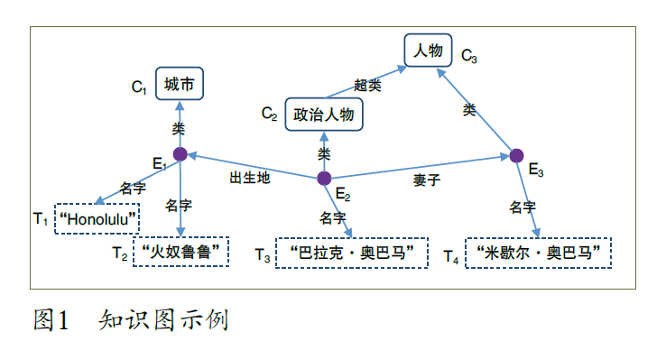
相关技术
1.语义网
由Tim Berbers-Lee提出，其中信息被赋予明确，良构语义。
通用框架，其中数据能被企业间或是多个应用共享以及复用。
采用本体进行知识表示，具有对领域知识进行推理的能力。
2.RDF(resource description framework)
描述资源及元数据的一种重要的数据模型。
采用三元组<subject,predict,object>表示事物
属性或关系，并由URI表示资源。
数据类型：
知识图中的结点：
实体、语义类、文本
知识图中的边：
实体—语义类 、子类—父类、属性
互联网中RDF数据集，
达到百亿级别
使用RDF的机构和项目 | 主要用途
Wikipedia，DBLP | 表达元数据
IBM智慧地球 | 描述和集成语义
Metaweb维护的Freebase知识库 | 表示电影体育等众多领域元信息
化学，生物，地理，医学等领域 | 建立领域本体
Notes:
语义搜索是基于语义网的。

Slide 7
相关技术
2.1RDF存储方式
2.2RDF查询技术
RDF查询语言：
RQL﹑RDQL﹑SquishQL﹑MQL以及SPARQL。
RDF的查询处理方法：
RDF存储方式
基于内存
基于关系型数据库
基于文件
组织存储方式 | 主要特点 | 方法
三元组表 | 按照s,p,o三元组方式组织数据，直接将每条RDF三元组存储在关系型数据库，借助成熟的关系数据库技术管理 | 3-Store Jena Sesame OracleRDF SOR
属性表 | 将三元组按照属性分类，每类存储为一张关系表，每张表的数据采用水平划分 | Jena2
垂直存储 | 对RDF三元组表按照谓词进行垂直划分，将具有相同谓词的三元组存储在同一张表中 | Cstore CODERS
组织存储方式 | 方法 | 查询语言
 |  | SQL | SPARQL | RDQL | RQL
三元组表 | 3-Store | √ |  | √
 | Jena | √ |  | √
 | Sesame |  |  |  | √
 | OracleRDF | √ | √
 | SOR | √ | √
属性表 | Jena2 | √ | √ | √
垂直存储 | Cstore | √
 | CODERS | √
查询处理方法 | 特点 | 主要优势 | 存在问题
基于关系的查询技术 | 关系存储上的关系查询 | 1.成熟的关系查询处理技术 2.完备的数据管理方式 | 1.大量自连接或表连接导致查询效率低下 2.大量空值影响查询效率 3.对大数据的扩展性差
基于基本三元组的查询处理技术 | 全索引存储上的查询处理 | 1.全索引机制有效提高查询效率 | 1.冗余存储和大量的索引导致可扩展性差 2.对可更新数据不具有良好的可扩展性
基于图的查询处理技术 | 图匹配查询 | 1.更好的支持语义查询 2.经典的图匹配算法 | 1.查询算法时间复杂度较高 2.针对大图的可扩展性差 3.更新数据的代价大
基于关系的查询技术
Notes:
RDF存储方式主要有三种。
基于内存存储方式，基于文件，基于关系型数据库。
其中，基于关系型数据库是最为普遍采用的方式。
利用关系型数据库（例如SQL Server、MySql和Oracle等）成熟的数据存储管理和查询技术来实现对RDF数据的存储管理与查询。
按照组织存储分为三种。
下面介绍RDF查询技术
RDF查询实质是：RDF数据实际上是一个图，RDF的查询就可以看成在大图的匹配问题。
现有的RDF查询语言有：
其中，SPARQL最为普遍，类似SQL，这里列出了一个示例。
其中SPARQL被普遍采用，其语法与SQL类似的陈述式语言，采用基于图匹配的技术。
RDF查询方法主要有三种，他们分别都有各自的优缺点，考虑到关系型数据库具有成熟的查询处理技术以及数据管理方式，我们的系统采用的是基于关系的查询技术。
基于关系的查询技术又分为三大类，表中还列举了各方法支持的查询语言。

Slide 8
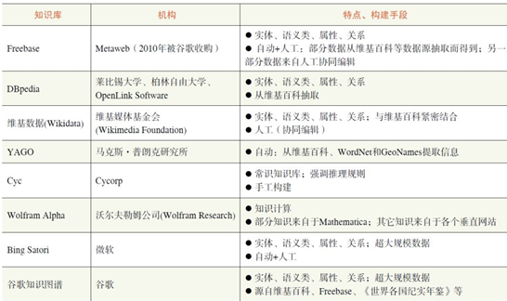
相关技术
知识提取任务 | 知识提取方法
实体名提取 | 从百科类站点中提取
 | 从垂直站点中提取
 | 基于模式的方法
 | 利用命名实体识别技术
语义类提取 | 语义类抽取流程包含三个模块：并列相似度计算、上下位关系提取以及语义类生成
属性和属性值提取 | 从百科类站点中提取
 | 从垂直网站中进行包装器归纳
 | 从网页表格中提取
 | 利用手工定义或自动生成模式从句子和查询日志中提取
关系提取 | 有监督法
 | 半监督法
 | 无监督法
3.基于知识库的构建技术
基于企业数据库的知识库构建
知识提取的来源：
主要是垂直站点信息，维基百科信息
知识提取相关技术：
分词技术
标签技术
构建方式
利用大众智慧
自动或半自动知识抽取
直接编辑知识
Notes:
构建方法主要分为三类：
1.直接编辑知识是指从事知识库构建的研发人员或者数据标定人员直接编辑知识。这种方式受时间和经济成本的约束。
2.利用大众智慧是指利用互联网众包机制，把知识编辑工作交给互联网用户。
3. 自动或半自动知识抽取，其基本思想是设计自动或半自动的算法，从现有的文档中提取知识。这是本文研究的重点，其知识提取任务以及知识提取方法都列在右表中。
本文主要研究基于企业数据库的知识构建，其知识来源是：
涉及到分词以及标签的技术。后面我会详细介绍。

Slide 9
提纲
研究背景
选题意义
相关技术
研究内容与解决方案
研究问题
如何构建知识库
如何进行语义搜索
关键研究点
基于模式和领域知识分词技术的知识提取
可定制的基于标签的知识组织方式
语义搜索的优化
智能简历搜索系统的设计与实现
总结与下一步工作
Notes:
接下来介绍研究内容与解决方案。

Slide 10
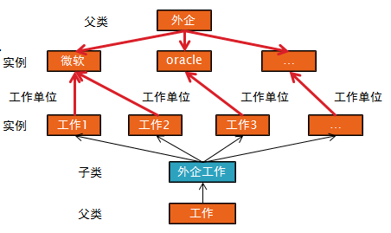
研究问题1：如何构建高质量知识库？
解决方案：
将企业现存的关系型数据库转换成RDF数据模型。
从半结构化文本中提取知识。
例如：简历系统工作和职位字段。
开发知识编辑工具，支持手工编辑，批量导入。
例如：从网上搜集一部分的“外企”列表作为外企知识库导入。
提取语义标签。
存在难点：
前后导入知识库的数据存在数据不一致，重复等问题。
半结构化提取知识，采用现有分词技术存在粒度过细和精确率不高的问题。
Notes:
我的第一个研究问题是：如何构建企业的高质量的知识库？知识库也就是类似右下方的一个图。
从右上图可以看出，主要从四个方面构建：
1.关系型数据库到RDF数据转换
2.领域知识库的维护，包括开发知识编辑工具，支持手工编辑和批量导入。以及从半结构化文本中提取知识。
3.最后就是对知识进行语义分析，提出语义标签。
先存在的难点主要是：
1.知识来源不同，导致数据不一致问题
2.半结构化提取知识

Slide 11
研究问题2：如何进行语义搜索？
检索过程：
将用户的搜索词改写成SPARQL。
和用户交互，确定最终的SAPRQL。
执行SPARQL的图搜索。
例：用户输入“外企”，匹配上概念“外企工作”和“外企公司”。用户选择 “外企工作”，系统将翻译得到如下SPARQL，提交给查询引擎，执行红色边的 部分。
Select ?work where{
?x p1:type p1:外企.
?work p1:workplace ?x.
}
存在难点：
图匹配算法效率不高
父类
外企
实例
微软
oracle
…
工作单位
工作单位
工作单位
工作单位
实例
工作1
工作2
工作3
…
子类
外企工作
父类
工作
Notes:
第二个研究问题是：构建好这样的一个知识图谱后，那语义搜索的过程是怎样的呢？
检索过程分为三步：
当用户输入关键词，首先需要将词和图中的节点进行匹配。这里的节点可能是多个。例如刚刚例子“外企”和“外企公司”，“外企工作”匹配。由用户交互得到某个节点。其次，将用户的自然语言改写成SPARQL，在图中进行搜索。SPARQL是一种图查询语言，查询过程类似于子图匹配。中间的难点在于，子图路径较为复杂会导致查询效率低下。为此，我们提出了基于标签的知识组织和优化方案，后面具体介绍。
现存在难点是：匹配子图复杂，导致算法效率低。

Slide 12
整体方案
关系型数据到xml
xml到RDF
知识库构建：
关系型数据库到RDF模型转换
知识编辑工具
基于标签的知识组织模块
基于分词的知识提取模块
语义搜索：
自然语言到SPARQL的翻译
SPARQL查询引擎
搜索优化
紫色部分：基于jena开发
剩余部分：我们团队开发的
红色部分：我论文的三个研究点
关系型数据库到RDF模型转换模块
RDF导入模块
编辑类工具
编辑实例工具
底层基于Jena
基于标签的知识组织模块
知识库构建
知识编辑工具
编辑属性工具
RDF导出模块
批量导入工具
基于分词的知识提取模块
实体消歧
支持
自然语言到SPARQL翻译
搜索优化
语义搜索
SPARQL查询引擎
Notes:
针对这些问题，本文给出了右图语义搜索系统的整体解决方案。
主要分为知识库构建以及语义搜索两个部分。
其中红色的部分就是我的三个研究点。

Slide 13
基于分词的知识提取算法
知识提取：
概念：
从关系型数据库中提取到有效的语义类、实体名、属性及属性值和关系，形成高质量的领域知识。
知识来源：
结构化信息：一个字段对应一个领域词典
半结构化信息：存在特定模式，一个字段和多个领域词典对应
提取目标：
实体名
语义类
属性及属性值
关系
//实体名
<rdf:Description rdf:about="http://www.semanticweb.org/otcaix/#11585">
<rdfs:label xml:lang="zh">连云港师范高等专科学校</rdfs:label>
<rdf:type rdf:resource="http://www.semanticweb.org/otcaix/#University_Class"/>
</rdf:Description>
//语义类
<rdf:Description rdf:about="http://www.semanticweb.org/otcaix/#University_Class">
<rdf:type rdf:resource="http://www.w3.org/2002/07/owl#Class"/>
<rdfs:label xml:lang="zh">高校</rdfs:label>
</rdf:Description>
//对象属性
<rdf:Description rdf:about="http://www.semanticweb.org/otcaix/#School_Property">
<rdf:type rdf:resource="http://www.w3.org/2002/07/owl#ObjectProperty"/>
</rdf:Description>
//数据属性
<rdf:Description rdf:about="http://www.semanticweb.org/otcaix/#SchoolTime_Property">
<rdf:type rdf:resource="http://www.w3.org/2002/07/owl#DatatypeProperty"/>
</rdf:Description>
//关系
<rdf:Description rdf:about="http://www.semanticweb.org/otcaix/#Nike">
<j.2: SchoolTime_Property>2009-9-01 00:00:00.0</j.2:BJJA1602_
Property>
<j.2:School_Property rdf:resource="http://www.semanticweb.org/otcaix/#WuhanUniversity "/>
</rdf:Description>
Notes:
我的第一个研究点是基于分词的知识提取算法。
它的主要目的是从机构数据库中的半结构化信息中提取有效的语义类、实体名、属性及属性值和关系，形成高质量的领域知识。
知识来源主要有两类：
1.结构化信息，可以直接采用映射算法。
2.半结构化信息，一个字段往往对应多个领域词典，这个需要采用特殊的分词算法。这是我研究的重点。
提取的目标包括四类，右边是提取生成的目标RDF文件。

Slide 14
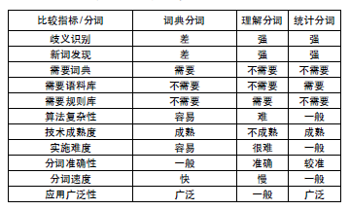
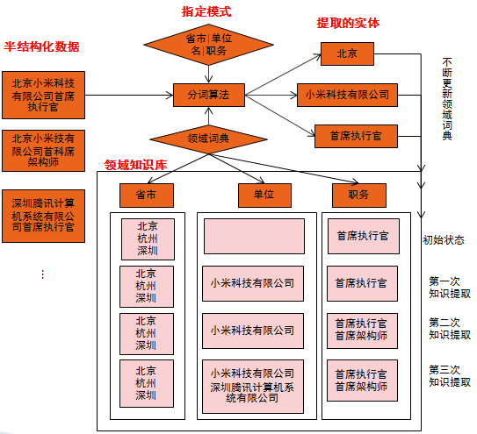
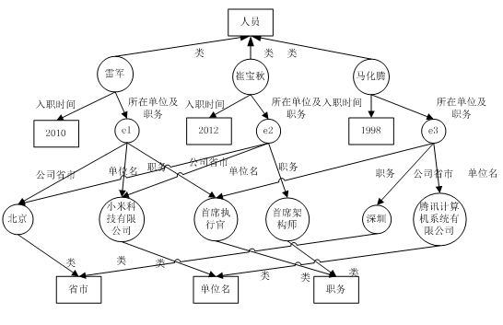
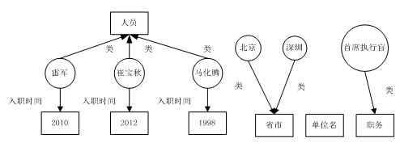
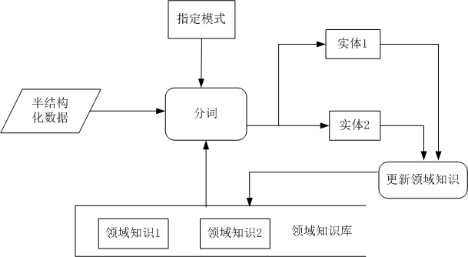
基于模式和领域知识的分词算法
现有的中文分词技术
分类：
词典分词方法
理解分词方法
统计分词方法
现有三种分词的比较：
缺点：
分词粒度过细
词典分词，歧义识别和新词发现差
理解分词，技术不成熟，算法复杂
统计分词，需要较好的语料库
基于模式和领域知识的分词算法
以知识为单位进行分词
根据特定模式，结合领域知识来消除采用通用分词算法的歧义性
通过反馈机制不断学习新词，为后续的知识提取提供依据。
分词算法之前的RDF图
分词算法之后的RDF图
下面以简历系统的“所在单位及职位”字段为例
Notes:
现有的分词算法主要有三类：
右表是对三种分词算法的比较，可以看出对于半结构化信息，现有分词算法存在不足。
为此，本文提出了一种基于模式和领域知识的分词算法。
右图是分词算法的流程图。
这里以简历系统的“所在单位及职位”字段为例，提取省市知识库，单位知识库以及职位知识库。
这个字段具有特定模式，依次对应三个领域词典。
初始化的领域知识库，是不完整的。
通过对半结构化信息进行分词后识别到新词，经过反馈机制，这些新词将会作为领域知识加入到领域词典中，为后续的半结构信息提供分词依据。
四次知识提取后，领域词典会不断的更新。
执行分词算法前后的RDF图
比较发现，知识分词算法会新添加知识节点以及边。

Slide 15
分词算法的实现
分词算法的三个阶段
用户自定义词优先分词阶段
采用Ansj分词器，是一个ICTCLAS的java实现。将领域词典以及其所属的领域加入用户自定义词典中，优先识别这些词。
识别领域词，合并其他词阶段
合并策略：领域词不能进行合并，但领域词之间如果存在多个词，将这些词合并为同一个词。
识别新词，知识提取阶段
判断合并后的词是否是领域新词。
例：北京小米科技有限公司首席执行官—>北京/place ,小米/n,科技/n,有限公司/n,首席执行官/position—>北京/place ,小米科技有限公司/n,首席执行官/position —>北京/place ,小米科技有限公司/workplace,首席执行官/position
第一阶段
第二阶段
第三阶段
提取到新知识！！！
Notes:
接下来介绍分词算法的具体实现。
主要分为三个阶段：
这里举个例子来说明：

Slide 16
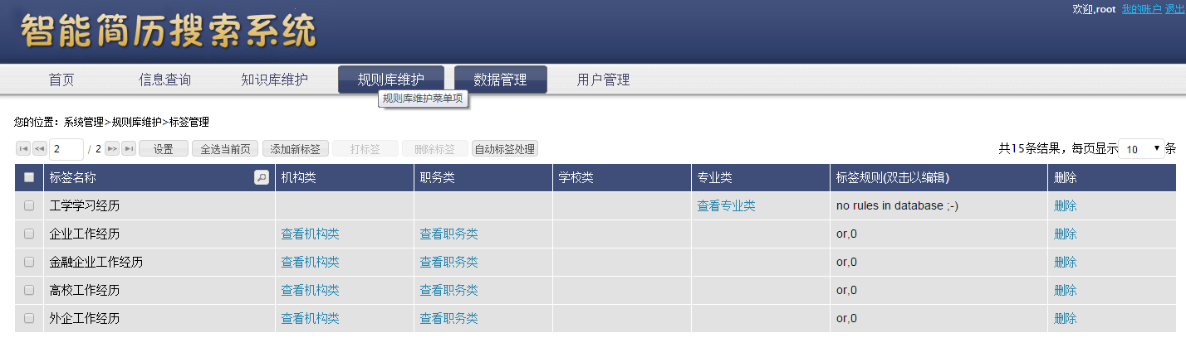
可定制的基于标签的知识组织方法
现有标签技术
优点：方便再次查询，简单灵活
主要原理为：由多个不同的主体对某些客体进行标注
主要应用：社交网站QQ，企业内部IBM
缺点：用户对领域的不专业，导致标签质量低
知识组织方法目的：
提取标签知识，可以帮助计算机理解学习复杂的领域知识
缩短查询路径，提高查询效率
知识编辑工具
Notes:
我的第二个研究点是提出了可定制的基于标签的知识组织方法。
首先介绍现有的标签技术。
提出的知识组织方法的目的。
图中为开发的知识提取工具。

Slide 17
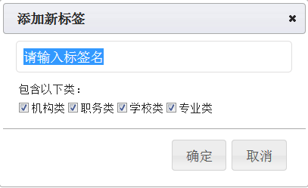
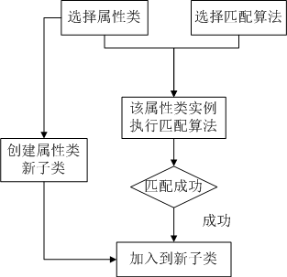
编辑标签的过程
新添加标签类
添加标签名
勾选编辑的属性子类
编辑属性子类
针对客体的属性子类，选择匹配算法，添加新实例
支持的匹配算法如下表所示：
编辑属性子类之间规则，包括or，and等关系
匹配算法名称 | 适用范围 | 缺点
关键词匹配算法 | 一般用户，简单匹配 | 表达范围太窄
正则表达式匹配算法 | 专业用户 | 耗费时间较长
索引匹配算法 | 关键词和正则表达式的辅助算法，加快匹配时间 | 需提前建索引
数学表达式匹配算法 | 需要约束数字的范围 | 只适用于数值
编辑属性子类
Notes:
编辑标签的步骤主要有三步：
1.新添标签，生成图中红色节点。
2.采用多种匹配算法编辑客体的多个属性子类，这里列出了系统支持的匹配算法，这些算法也可以由用户自定义添加。
编辑属性子类的流程图如右图所示，选择匹配算法，匹配成功后，可为该类添加新实例，执行之后生成红色节点和实体之间的边。
3.编辑属性类之间的逻辑关系。

Slide 18
标签生成过程
将标签组织方式翻译成sparql
执行sparql图搜索
将搜索结果加入到该标签类中
例子：生成标签“名校互联网IT研发类”。编辑标签类后,会翻译成右图的SPARQL，执行红色路径的图匹配。最后，将匹配的“张三”加入到该类中，生成紫色的边。
SELECT DISTINCT ?x
WHERE
{
?x p.1:Organiztion_Property ?org.
?org rdf:type ?InternetCompany_Class.
?x p.1:Position_Property ?pos.
?pos rdf:type ?ITDevelopEngineer_Class.
?x p.1:School_Property ?sch.
?sch rdf:type ?FamousUniversity_Class.
}
Notes:
编辑好标签之后，计算机会自动学习生成标签：
1.将标签组织方法翻译成sparql，提交给sparql search engine
2.Sparql search engine执行红色的路径的图匹配。
3.将匹配成功的客体加入到标签类，也就是形成一条紫色的边。

Slide 19
基于RDF的语义搜索优化
标签优化
通过预定为客体打上标签，而缩短搜索路径，从而减少搜索时间。
SELECT DISTINCT ?x
WHERE
{
?x rdf:type ?FamousInternetEngineerUniversity_Class.
}
SPARQL语句优化
将最具有选择性的三元组放在最前面
将Filter语句尽可能早的放在前面
将BIND语句尽可能早的放在前面
减小Join的复杂性
例如：
SELECT DISTINCT ?name ?position ? school ?degree
WHERE
{
?x p.1:name_Property ?name.
?x p.1:position_Property ?position.
?x p.1:study_Property ?y.
?y p.1:school_Property ?m.
?m rdf:type p.1:985University_Class.
?m rdfs:label ?school.
?y p.1:degree_Property ?degree.
FILTER(regex(str(?degree),"GB68644")).
}
改写后：
SELECT DISTINCT ?name ?position ? school ?degree
WHERE
{
?x p.1:study_Property ?y.
?y p.1:degree_Property ?degree.
FILTER(regex(str(?degree),"GB68644")).
?y p.1:school_Property ?m.
?m rdf:type p.1:985University_Class.
?m rdfs:label ?school.
?x p.1:name_Property ?name.
?x p.1:position_Property ?position.
}
Notes:
第三个点是语义搜索优化。
可采用前面介绍的标签优化，搜索“名校互联网IT类”，原来需要执行红色的路径匹配，采用标签后，只用执行紫色的匹配路径，缩短搜索路径，从而减少搜索时间。SPARQL也简化了不少。
SPARQL语句优化：
根据以下的规则对SPARQL进行重写，对中间结果集进行初步裁剪，节省搜索时间。右图为重写SPARQL前后的语句。

Slide 20
基于RDF的语义搜索优化
优化RDF存储优化
采用一个属性表和垂直分割的混合模式。
属性表
垂直分割
候选人
工作信息
候选人 | 姓名 | 年龄 | … | 出生日期
http://candidate#1 | 王兰 | 27 |  | 1987-5-1
http://candidate#2 | 李想 | 35 |  | 1979-5-9
http://candidate#3 | 张伟 | 32 |  | 1982-10-1
候选人 | 工作信息实例
http://candidate#1 | http://workinfo#1
http://candidate#2 | http://workinfo#2
http://candidate#2 | http://workinfo#3
http://candidate#3 | http://workinfo#4
http://candidate#3 | http://workinfo#5
工作信息实例
工作信息实例 | 起始时间 | 结束时间 | … | 工作单位
http://workinfo#1 | 2009-9-1 | 至今 |  | http://organization#1
http://workinfo#2 | 2003-8-10 | 2007-10-1 |  | http://organization#2
http://workinfo#3 | 2007-12-1 | 至今 |  | http://organization#3
标签
URI | 标签
http://organization#1 | 湖北省巴东县公安局
http://organization#2 | 北京市公安厅
http://organization#3 | 北京市中国银行
http://school#1 | 清华大学
http://school#2 | 北京大学
学习经历实例
学习经历实例 | 开始时间 | 结束时间 | … | 学校
http://studyinfo#1 | 2005-9-1 | 2009-6-1 |  | http://school#1
http://studyinfo#2 | 1999-9-1 | 2003-6-1 |  | http://school#1
http://studyinfo#3 | 2001-9-1 | 2005-6-1 |  | http://school#2
Notes:
对RDF存储进行优化。
最初的方式是采用的三元组的模式存储在mysql的一张大表中，大量的自连接导致查询速度缓慢。
根据简历信息的良好结构性，设计了一个属性表和垂直分割混合模式，水平和垂直存储结合的方式有效减少了join操作。

Slide 21
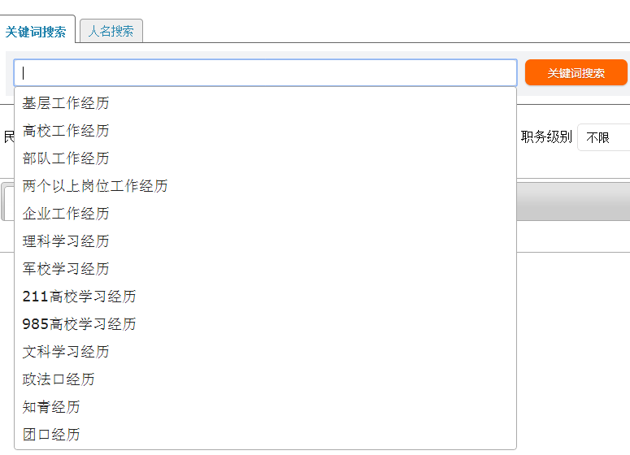
基于RDF的语义搜索优化
多层次缓存优化策略
第一层预处理了客体的基本属性，并且把它们作为整体以json的方式提前存为客体的数据属性。
第二层是对客体提前进行分类，打上不同的标签，它减少了翻译成SQL的join操作。
第三层是当启动服务时，将查询结果提前加载到内存中，并建立好索引。
Notes:
采用多层次的缓存优化策略：
第一层，将客体的一些基本属性以Json的形式存储为客体的数据属性，减少多次join操作。
第二层，对客体预先分类，缩短搜索路径。
第三层，对热门的查询结果提前加载到内存，减轻Mysql的压力，节省查询时间。

Slide 22
提纲
研究背景
选题意义
相关技术
研究内容与解决方案
研究问题
如何构建知识库
如何进行语义搜索
关键研究点
基于模式和领域知识分词技术的知识提取
可定制的基于标签的知识组织方式
语义搜索的优化
智能简历搜索系统的设计与实现
总结与下一步工作
Notes:
本文将语义搜索系统的实际应用到智能简历搜索系统中，接下来介绍其的设计与实现

Slide 23
智能简历搜索系统的总体架构
用户交互模块
该模块采用freeMarker模板引擎生成前端HTML页面
关系型数据到RDF数据的映射模块
将存储在关系型数据库中的简历信息转换成RDF数据文件
知识管理模块
为用户提供数据管理，用户管理，规则库维护，知识库维护以及语义搜索等功能。
数据管理：RDF数据的导入导出
用户管理：用户的创建，编辑，删除以及权限的管理
规则库维护：标签的管理功能
知识库维护：类，实例以及属性的编辑和管理功能
语义搜索：对简历信息的语义搜索功能
知识引擎模块
该模块主要是为上层的知识管理模块提供底层Mysql数据库管理查询的接口，主要包括RDF内容及配置服务模块以及SPARQL搜索引擎功能。
Notes:
这是系统基本架构，主要包括四个部分：
1.用户交互模块，采用freeMarker实现，负责和用户进行交互。
2.关系型数据到RDF映射模块，负责将机构数据库中信息转换成RDF模型。
3.知识管理模块，提供数据管理，用户管理，规则库维护，知识库维护以及语义搜索等功能。
4.知识引擎模块，为上层的知识管理模块提供底层Mysql数据库管理查询的接口。
接下来介绍几个重要模块的实现。

Slide 24
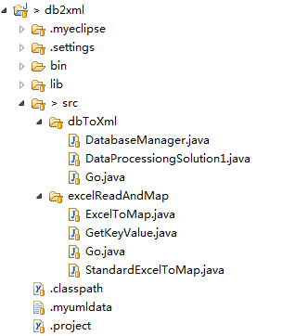
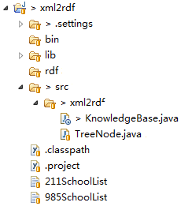
数据管理模块的实现
由关系型数据库到XML文件转换
由XML文件到RDF文件转换
算法流程图如下：
rdf文件的上传
由RDFUploadController类负责处理
关系数据库
RDF数据模型
关系数据库模式
RDF模式
表(Table)
类(Class)
字段（Field）
属性(Property)
关系数据库值
实例(Individual)
Notes:
首先介绍数据管理模块。
其原理是关系型数据库和RDF数据模型之间有一个天然的映射关系。
实现主要由三个部分构成：
1.关系型数据库到XML文件转换，由java工程db2xml实现
2.Xml到rdf文件的转换，由java工程xml2rdf实现。采用了一个深度遍历算法，流程如图所示。
3.Rdf文件上传模块，由RDFUploadController类负责处理

Slide 25
知识编辑工具的实现
编辑工具支持类，属性以及实体的编辑
主要有controller包、dao包以及beans包
controller包负责接收来自前端用户的编辑请求
dao包负责处理涉及到数据库的交互
beans包则是其中涉及的数据模型
解决了多个知识源融合存在的歧义问题
采用实体消歧算法
解决存在数据重复和不一致的问题
编辑工具包图
创建类A导入A的一个实例列表
知识库
得到类A的所有父类实例
实体消歧
实体消歧算法
匹配算法
匹配成功
匹配不成功
将该实例添加到A中
创建新实例，将它加入A
Notes:
知识库也是动态更新的，不断变化的。
采用jena，实现知识编辑工具。包图如右图所示，主要由controller包、dao包以及beans包构成
对于前后导入的领域知识，存在的数据重复不一致问题，设计了实体消歧算法进行解决。下面这个是算法流程图。

Slide 26
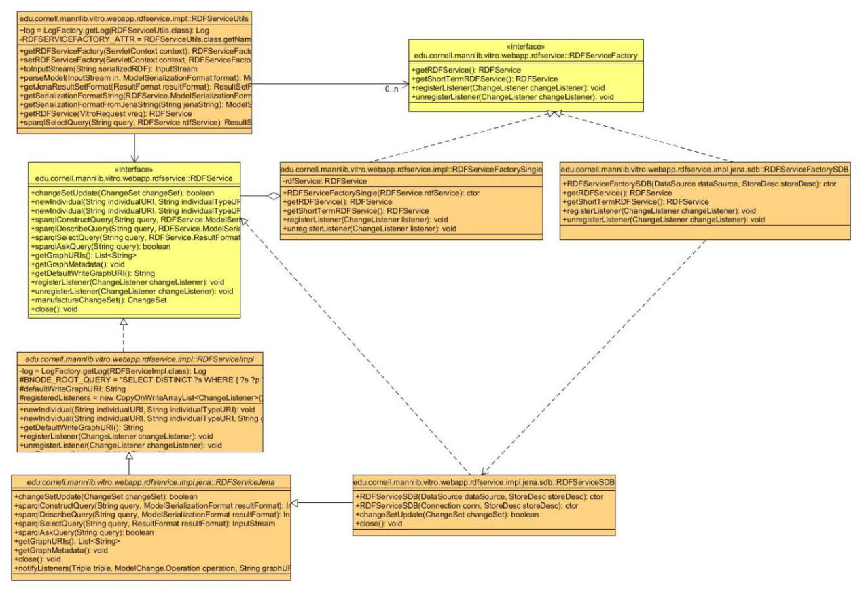
SPARQL的查询引擎的实现
采用简单工厂设计模式，下图是RDFServiceSDB的类图。
RDFServiceSDB类由RDFServiceUtils类创建的，继承RDFServiceJena类，并且实现了RDFService接口。
主要用到的算法：
sparqlSelectQuery(String query,ModelSerializationFormat resultFormat) ：执行SPARQL中的select查询语句。
createQueryExecution(String queryString, Query q, Dataset d)：调用jena的QueryExecutionFactory类，生成一个jena的语句执行引擎QueryExecution的一个对象。
getConnection()：链接关系型数据库。
close(SDBConnection sdbConn)：和关系型数据库断开链接。
SPARQL查询引擎类图
Notes:
SPARQL的查询引擎模块主要是有RDFServiceSDB类图实现的，采用的是简单工厂模式。

Slide 27
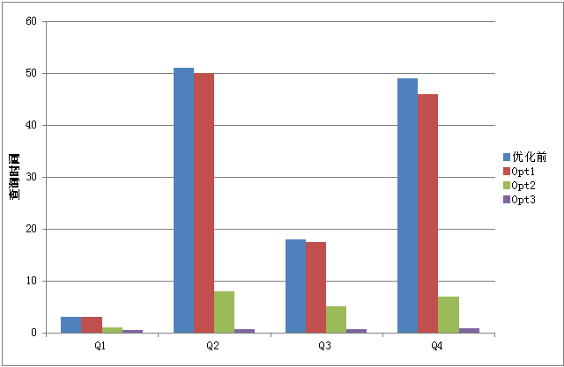
性能优化实验
智能简历搜索系统的简历数目达到1.2万
MYSQL中三元组的数目能达到40万行
实验针对4组查询条件的三次优化前后的查询性能做了记录及比较，其结果如下：
Notes:
最后对优化前后的系统的查询性能做了4组对比试验。
实现环境是：
查询时间明显缩短。

Slide 28
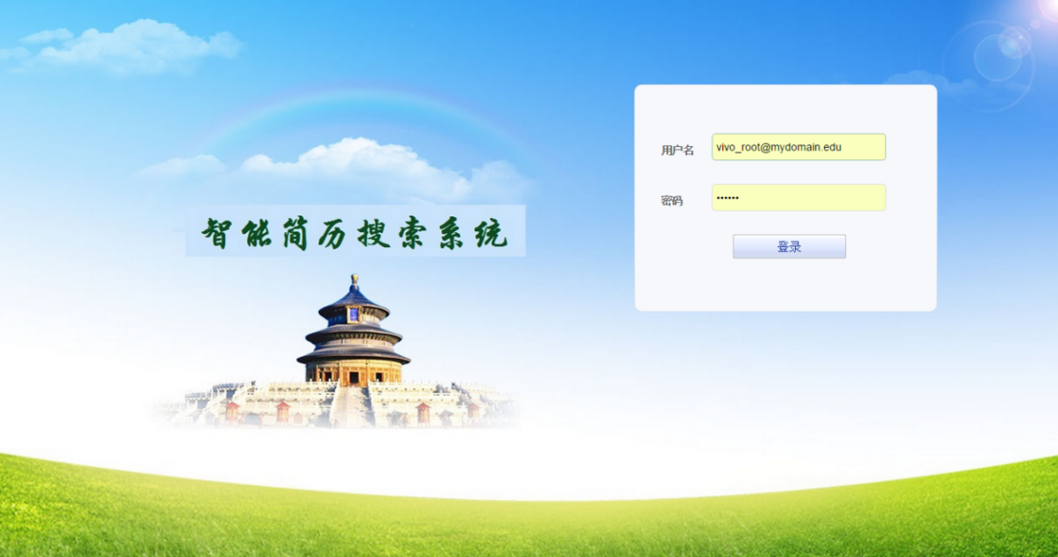
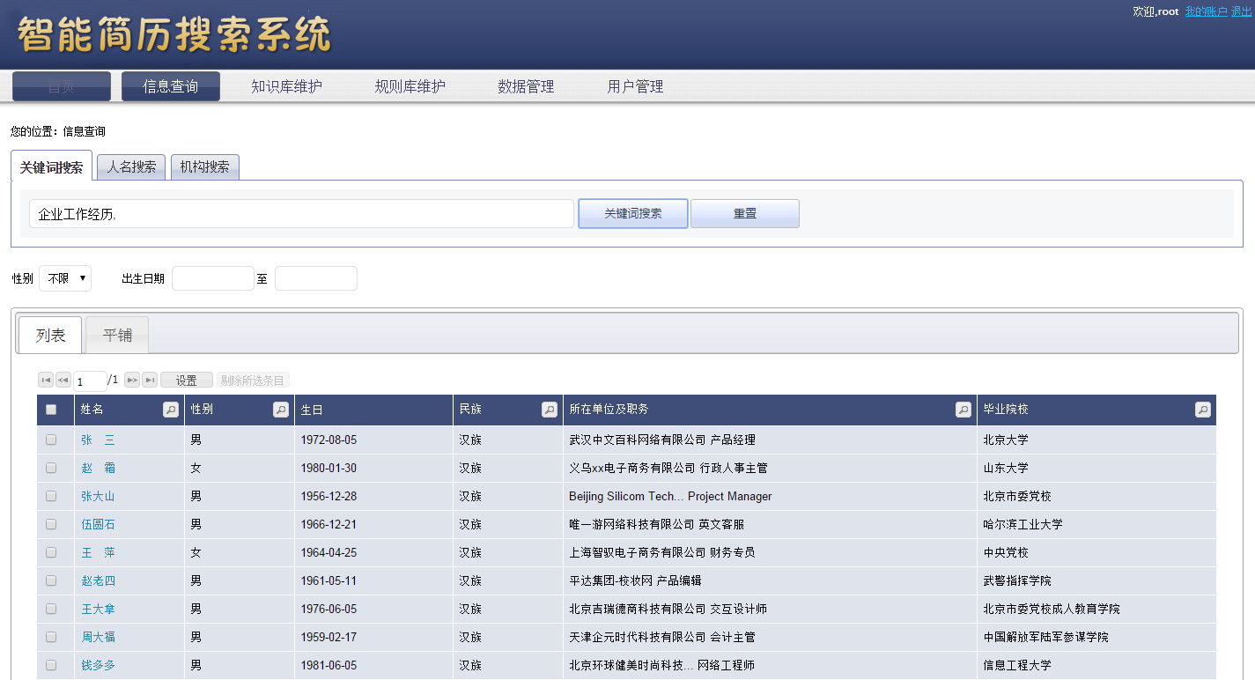
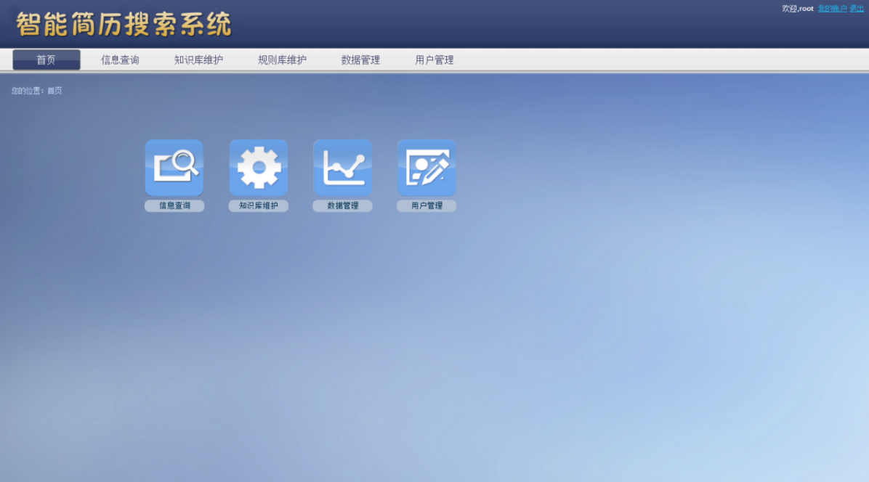
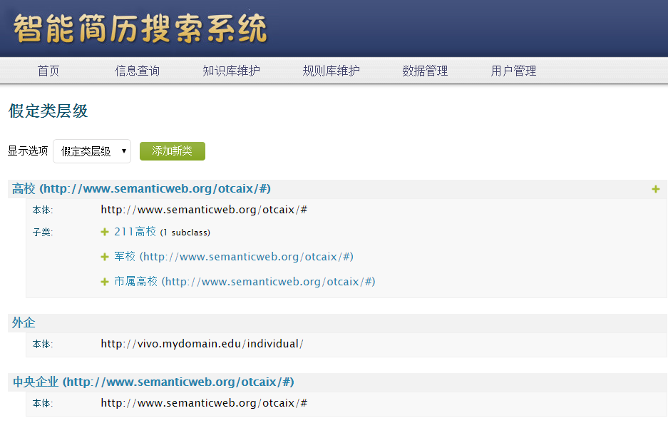
系统截图
信息查询
登陆
知识库维护
首页
Notes:
接下来进行系统演示，主要是演示语义搜索过程。并以“名校外企类”的标签为例，说明编辑标签，生成标签，然后可以计算机能够识别该标签的过程。

Slide 29
提纲
研究背景
选题意义
相关技术
研究内容与解决方案
研究问题
如何构建知识库
如何进行语义搜索
关键研究点
基于模式和领域知识分词技术的知识提取
可定制的基于标签的知识组织方式
语义搜索的优化
智能简历搜索系统的设计与实现
总结与下一步工作
Notes:
论文涉及四部分内容，我将依次阐述。

Slide 30
总结及下一步工作
总结：
作为核心成员研发“基于Hadoop的大数据分析平台”
参加中国计算机学会系统软件专委和软件工程专委举办的软件研究成果原型大赛，荣获二等奖。
作为核心成员研发“智能简历搜索系统”
发表论文：《一种简历语义搜索系统实现方法》，已被《计算机科学》录用。
下一步工作：
修改论文，完善系统

Slide 31
谢谢！
请批评指正！
柯叶青
软件工程技术中心
2015年4月

